Slide 1

TIẾNG VIỆT 2
Notes:
Tác giả ppt: Phan Linh
+ Zalo: 0916.604.268
+ Facebook cá nhân: https://www.facebook.com/nhilinh.phan/
+ Nhóm chia sẻ tài liệu: https://www.facebook.com/groups/443096903751589

Slide 2
Em hãy đọc thuộc lòng 6 câu thơ cuối trong bài thơ Mẹ và nói một vài điều thú vị mà em cảm nhận được từ bài thơ.

Slide 3
Bài 28:
TRÒ CHƠI CỦA BỐ
Notes:
Tác giả ppt: Phan Linh
+ Zalo: 0916.604.268
+ Facebook cá nhân: https://www.facebook.com/nhilinh.phan/
+ Nhóm chia sẻ tài liệu: https://www.facebook.com/groups/443096903751589

Slide 4

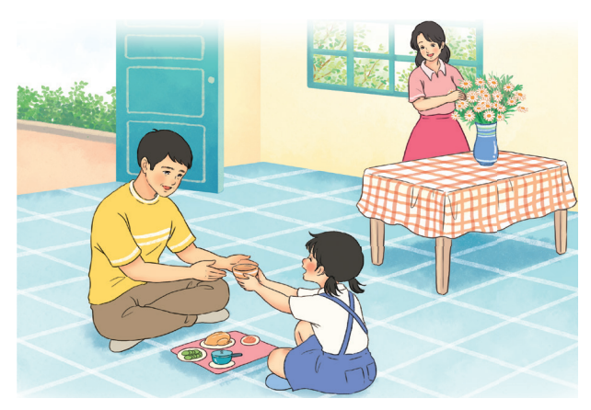
Em thích chơi trò chơi gì cùng bố mẹ?

Slide 5
TRÒ CHƠI CỦA BỐ
Bố luôn dành cho Hường những điều ngạc nhiên. Lúc rảnh rỗi, hai bố con ngồi chơi với nhau như đôi bạn cùng tuổi.
Có lần, hai bố con chơi trò chơi “ăn cỗ”. Hường đưa cái bát nhựa cho bố:
Mời bác xơi!
Bố đỡ bằng hai tay hẳn hoi và nói:
Xin bác. Mời bác xơi!
Bác xơi nữa không ạ?
Cảm ơn bác! Tôi đủ rồi.
Hai bố con cùng phá lên cười. Lát sau, hai bố con đổi cho nhau. Bố hỏi:
Bác xơi gì ạ?
Dạ, xin bác bát miến ạ.
Đây, mời bác.
Hường đưa tay ra cầm lấy cái bát nhựa. Bố bảo:
Ấy, bác phải đỡ bằng hai tay. Tôi đưa cho bác bằng hai tay cơ mà!
Năm nay, bố đi công tác xa. Đến bữa ăn, nhìn hai bàn tay của Hường lễ phép đón bát cơm, mẹ lại nhớ đến lúc hai bố con chơi với nhau. Mẹ nghĩ, Hường không biết rằng ngay trong trò chơi ấy, bố đã dạy con một nết ngoan.
Theo Phong Thu
Notes:
GV đọc mẫu toàn bài, cả lớp đọc thầm theo (nên cho Hs nhìn trong SGK)
GV chú ý HDHS đọc đúng giọng điệu, ngắt nghỉ, nhấn giọng, đặc biệt là giọng của nhân vật
GV linh động từ khó đọc theo đúng địa phương nhé!

Slide 6
TRÒ CHƠI CỦA BỐ
Bố luôn dành cho Hường những điều ngạc nhiên. Lúc rảnh rỗi, hai bố con ngồi chơi với nhau như đôi bạn cùng tuổi.
Có lần, hai bố con chơi trò chơi “ăn cỗ”. Hường đưa cái bát nhựa cho bố:
Mời bác xơi!
Bố đỡ bằng hai tay hẳn hoi và nói:
Xin bác. Mời bác xơi!
Bác xơi nữa không ạ?
Cảm ơn bác! Tôi đủ rồi.
Hai bố con cùng phá lên cười. Lát sau, hai bố con đổi cho nhau. Bố hỏi:
Bác xơi gì ạ?
Dạ, xin bác bát miến ạ.
Đây, mời bác.
Hường đưa tay ra cầm lấy cái bát nhựa. Bố bảo:
Ấy, bác phải đỡ bằng hai tay. Tôi đưa cho bác bằng hai tay cơ mà!
Năm nay, bố đi công tác xa. Đến bữa ăn, nhìn hai bàn tay của Hường lễ phép đón bát cơm, mẹ lại nhớ đến lúc hai bố con chơi với nhau. Mẹ nghĩ, Hường không biết rằng ngay trong trò chơi ấy, bố đã dạy con một nết ngoan.
Theo Phong Thu
Notes:
Đọc từ khó
GV linh động thay đổi hoặc tìm thêm từ khó tuỳ vào vùng miền nhé

Slide 7
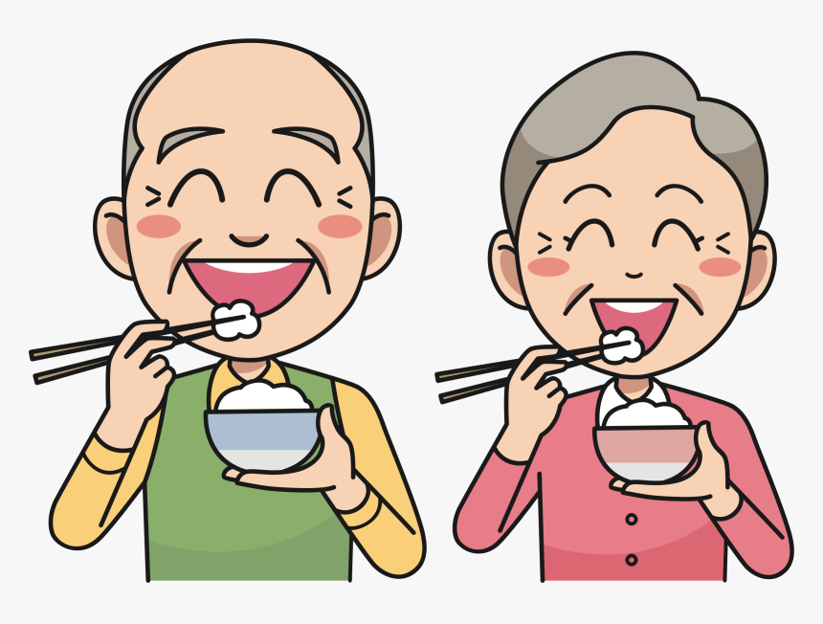
Từ ngữ
Xơi:
(lời mời lịch sự) ăn, uống.

Slide 8
TRÒ CHƠI CỦA BỐ
Bố luôn dành cho Hường những điều ngạc nhiên. Lúc rảnh rỗi, hai bố con ngồi chơi với nhau như đôi bạn cùng tuổi.
Có lần, hai bố con chơi trò chơi “ăn cỗ”. Hường đưa cái bát nhựa cho bố:
Mời bác xơi!
Bố đỡ bằng hai tay hẳn hoi và nói:
Xin bác. Mời bác xơi!
Bác xơi nữa không ạ?
Cảm ơn bác! Tôi đủ rồi.
Hai bố con cùng phá lên cười. Lát sau, hai bố con đổi cho nhau. Bố hỏi:
Bác xơi gì ạ?
Dạ, xin bác bát miến ạ.
Đây, mời bác.
Hường đưa tay ra cầm lấy cái bát nhựa. Bố bảo:
Ấy, bác phải đỡ bằng hai tay. Tôi đưa cho bác bằng hai tay cơ mà!
Năm nay, bố đi công tác xa. Đến bữa ăn, nhìn hai bàn tay của Hường lễ phép đón bát cơm, mẹ lại nhớ đến lúc hai bố con chơi với nhau. Mẹ nghĩ, Hường không biết rằng ngay trong trò chơi ấy, bố đã dạy con một nết ngoan.
Theo Phong Thu
Bố luôn dành cho Hường những điều ngạc nhiên. Lúc rảnh rỗi, hai bố con ngồi chơi với nhau như đôi bạn cùng tuổi.
Có lần, hai bố con chơi trò chơi “ăn cỗ”. Hường đưa cái bát nhựa cho bố:
Mời bác xơi!
Bố đỡ bằng hai tay hẳn hoi và nói:
Xin bác. Mời bác xơi!
Bác xơi nữa không ạ?
Cảm ơn bác! Tôi đủ rồi.
Hai bố con cùng phá lên cười. Lát sau, hai bố con đổi cho nhau. Bố hỏi:
Bác xơi gì ạ?
Dạ, xin bác bát miến ạ.
Đây, mời bác.
Hường đưa tay ra cầm lấy cái bát nhựa. Bố bảo:
Ấy, bác phải đỡ bằng hai tay. Tôi đưa cho bác bằng hai tay cơ mà!
Năm nay, bố đi công tác xa. Đến bữa ăn, nhìn hai bàn tay của Hường lễ phép đón bát cơm, mẹ lại nhớ đến lúc hai bố con chơi với nhau. Mẹ nghĩ, Hường không biết rằng ngay trong trò chơi ấy, bố đã dạy con một nết ngoan.
Theo Phong Thu
Notes:
Phân đoạn và đọc theo đoạn (nhóm 3)
Hoặc đọc phân vai

Slide 9

Luyện đọc
toàn bài
Notes:
GV linh động phân đọc theo phần hoặc theo tuyến nhân vật
Luyện đọc cá nhân
(GV nên cho HS nhìn sách để đọc nhé, hạn chế nhìn màn hình)

Slide 10
TRÒ CHƠI CỦA BỐ
Bố luôn dành cho Hường những điều ngạc nhiên. Lúc rảnh rỗi, hai bố con ngồi chơi với nhau như đôi bạn cùng tuổi.
Có lần, hai bố con chơi trò chơi “ăn cỗ”. Hường đưa cái bát nhựa cho bố:
Mời bác xơi!
Bố đỡ bằng hai tay hẳn hoi và nói:
Xin bác. Mời bác xơi!
Bác xơi nữa không ạ?
Cảm ơn bác! Tôi đủ rồi.
Hai bố con cùng phá lên cười. Lát sau, hai bố con đổi cho nhau. Bố hỏi:
Bác xơi gì ạ?
Dạ, xin bác bát miến ạ.
Đây, mời bác.
Hường đưa tay ra cầm lấy cái bát nhựa. Bố bảo:
Ấy, bác phải đỡ bằng hai tay. Tôi đưa cho bác bằng hai tay cơ mà!
Năm nay, bố đi công tác xa. Đến bữa ăn, nhìn hai bàn tay của Hường lễ phép đón bát cơm, mẹ lại nhớ đến lúc hai bố con chơi với nhau. Mẹ nghĩ, Hường không biết rằng ngay trong trò chơi ấy, bố đã dạy con một nết ngoan.
Theo Phong Thu
Notes:
Luyện Đọc toàn bài

Slide 11
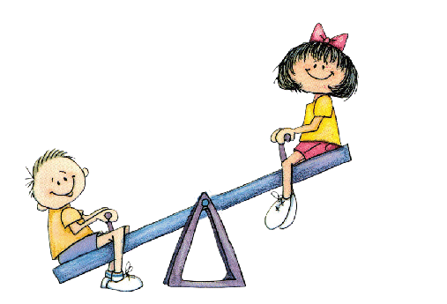
Thư giãn nào!

Slide 12
1
Hai bố con Hường chơi trò chơi gì cùng nhau?
Bố luôn dành cho Hường những điều ngạc nhiên. Lúc rảnh rỗi, hai bố con ngồi chơi với nhau như đôi bạn cùng tuổi.
Có lần, hai bố con chơi trò chơi “ăn cỗ”. Hường đưa cái bát nhựa cho bố:
Mời bác xơi!
Bố đỡ bằng hai tay hẳn hoi và nói:
Xin bác. Mời bác xơi!
Bác xơi nữa không ạ?
Cảm ơn bác! Tôi đủ rồi.
Hai bố con Hường chơi trò chơi “ăn cỗ”.
Notes:
Câu trả lời này hơi dài và nhiều chi tiết liệt kê

Slide 13
2
Khi chơi, hai bố con xưng hô với nhau như thế nào?
Bố luôn dành cho Hường những điều ngạc nhiên. Lúc rảnh rỗi, hai bố con ngồi chơi với nhau như đôi bạn cùng tuổi.
Có lần, hai bố con chơi trò chơi “ăn cỗ”. Hường đưa cái bát nhựa cho bố:
Mời bác xơi!
Bố đỡ bằng hai tay hẳn hoi và nói:
Xin bác. Mời bác xơi!
Bác xơi nữa không ạ?
Cảm ơn bác! Tôi đủ rồi.
Khi chơi, hai bố con xưng hô với nhau là “bác” và “tôi”.

Slide 14
3
Nhìn hai tay Hường đón bát cơm, mẹ nhớ tới điều gì?
Hai bố con cùng phá lên cười. Lát sau, hai bố con đổi cho nhau. Bố hỏi:
Bác xơi gì ạ?
Dạ, xin bác bát miến ạ.
Đây, mời bác.
Hường đưa tay ra cầm lấy cái bát nhựa. Bố bảo:
Ấy, bác phải đỡ bằng hai tay. Tôi đưa cho bác bằng hai tay cơ mà!
Năm nay, bố đi công tác xa. Đến bữa ăn, nhìn hai bàn tay của Hường lễ phép đón bát cơm, mẹ lại nhớ đến lúc hai bố con chơi với nhau. Mẹ nghĩ, Hường không biết rằng ngay trong trò chơi ấy, bố đã dạy con một nết ngoan.
Nhìn hai tay Hường đón bát cơm, mẹ nhớ đến lúc hai bố con chơi với nhau.

Slide 15
4
Khi chơi cùng bố, Hường đã được bố dạy nết ngoan nào?
a. Biết nấu ăn
b. Có cử chỉ và lời nói lễ phép
c. Chăm làm và biết giúp đỡ bố mẹ.
Notes:
Có nhiều cách trả lời khác nhau nên GV cứ linh động khi HS trả lời nhé!
Tham khảo SGV để biết các đáp án phù hợp

Slide 16
TRÒ CHƠI CỦA BỐ
Bố luôn dành cho Hường những điều ngạc nhiên. Lúc rảnh rỗi, hai bố con ngồi chơi với nhau như đôi bạn cùng tuổi.
Có lần, hai bố con chơi trò chơi “ăn cỗ”. Hường đưa cái bát nhựa cho bố:
Mời bác xơi!
Bố đỡ bằng hai tay hẳn hoi và nói:
Xin bác. Mời bác xơi!
Bác xơi nữa không ạ?
Cảm ơn bác! Tôi đủ rồi.
Hai bố con cùng phá lên cười. Lát sau, hai bố con đổi cho nhau. Bố hỏi:
Bác xơi gì ạ?
Dạ, xin bác bát miến ạ.
Đây, mời bác.
Hường đưa tay ra cầm lấy cái bát nhựa. Bố bảo:
Ấy, bác phải đỡ bằng hai tay. Tôi đưa cho bác bằng hai tay cơ mà!
Năm nay, bố đi công tác xa. Đến bữa ăn, nhìn hai bàn tay của Hường lễ phép đón bát cơm, mẹ lại nhớ đến lúc hai bố con chơi với nhau. Mẹ nghĩ, Hường không biết rằng ngay trong trò chơi ấy, bố đã dạy con một nết ngoan.
Theo Phong Thu
Notes:
Luyện Đọc toàn bài

Slide 17

1
Những câu nào dưới đây thể hiện thái độ lịch sự?
a. Cho tôi xin bát miến.
b. Dạ, xin bác bát miến ạ.
c. Đưa tôi bát miến.
Notes:
GV nên cho HS chơi trò chơi đố bạn

Slide 18
2
Cùng bạn đóng vai nói và đáp lời yêu cầu, đề nghị.
M: - Bác cho tôi một bát phở gà.
- Xin lỗi, ở đây không có phở gà.
- Vậy bác cho tôi xin một bát miến.
- Vâng ạ! Bác chờ một chút.
Notes:
Tác giả ppt: Phan Linh
+ Zalo: 0916.604.268
+ Facebook cá nhân: https://www.facebook.com/nhilinh.phan/
+ Nhóm chia sẻ tài liệu: https://www.facebook.com/groups/443096903751589

Slide 19
Củng cố
Notes:
Tác giả ppt: Phan Linh
+ Zalo: 0916.604.268
+ Facebook cá nhân: https://www.facebook.com/nhilinh.phan/
+ Nhóm chia sẻ tài liệu: https://www.facebook.com/groups/443096903751589

Slide 20


Bố và Hường chơi trò chơi gì?
A. Bác sĩ
B. Ăn cỗ
C. Cờ vua
Notes:
GV hỏi thêm 1 số câu tự luận vì bài này khó làm câu hỏi trắc nghiệm quá ạ. Nó cứ bị trùng với câu hỏi trên.

Slide 21
Dặn dò
Notes:
Tác giả ppt: Phan Linh
+ Zalo: 0916.604.268
+ Facebook cá nhân: https://www.facebook.com/nhilinh.phan/
+ Nhóm chia sẻ tài liệu: https://www.facebook.com/groups/443096903751589

Slide 22
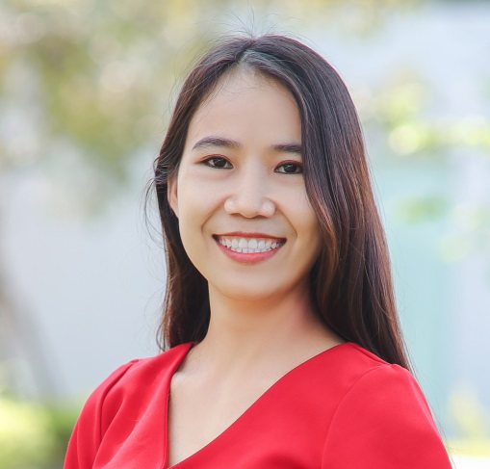
Người soạn : Phan Thị Linh
Năm sinh : 1990
Đơn vị công tác :
LH : 0916.604.268
Thân chào Quý Thầy Cô!
Rất mong nhận được phản hồi và góp ý từ Quý Thầy Cô để bộ giáo án ppt được hoàn thiện hơn.
Mọi thông tin phản hồi mong được QTC gửi về:
+ Zalo: 0916.604.268
+ Facebook cá nhân: https://www.facebook.com/nhilinh.phan/
+ Nhóm chia sẻ tài liệu: https://www.facebook.com/groups/443096903751589
Notes:
Tác giả ppt: Phan Linh
+ Zalo: 0916.604.268
+ Facebook cá nhân: https://www.facebook.com/nhilinh.phan/
+ Nhóm chia sẻ tài liệu: https://www.facebook.com/groups/443096903751589

